Slide 1
찬양
현대교회 유치부

Slide 2
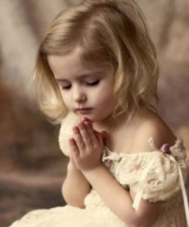
하나님 지켜주세요
하나님 지켜주세요 내생각, 내마음
하나님 지켜주세요 빼앗기지 않도록
하나님만 예배하고 바라볼 수 있도록
온전히 하나님께 향할 수 있도록
도와 주세요

Slide 3
이스라엘아 들으라 우리 하나님 여호와는
오직 유일한 여호와이시니
너는 마음을 다하고 뜻을 다하고 힘을 다하여
네 하나님 여호와를 사랑하라
- 신명기 6장 4-5절 말씀
1월 말씀암송

Slide 4
싱글싱글 벙글벙글
싱글싱글 싱글싱글 벙글벙글 벙글벙글
우리모두 고개들려 (샥)
싱글싱글 싱글싱글 벙글벙글 벙글벙글
옆친구와 인사해요 (안녕하세요)
싱글~벙글~ 싱글벙글해
싱글~벙글~ 싱글벙글해

Slide 5
싱글싱글 벙글벙글
싱글싱글 싱글싱글 벙글벙글 벙글벙글
우리모두 손을모아 (짠)
싱글싱글 싱글싱글 벙글벙글 벙글벙글
옆친구를 간질러요 (헤헤헤헤)
싱글~벙글~ 싱글벙글해
싱글~벙글~ 싱글벙글해

Slide 6
싱글싱글 벙글벙글
싱글싱글 싱글싱글 벙글벙글 벙글벙글
우리모두 입을모아 (뽕)
싱글싱글 싱글싱글 벙글벙글 벙글벙글
우리모두 찬양해요 (할렐루야)
싱글~벙글~ 싱글벙글해
싱글~벙글~ 싱글벙글해

Slide 7
싱글싱글 벙글벙글
싱글싱글 싱글싱글 벙글벙글 벙글벙글
우리모두 손을올려 (야)
싱글싱글 싱글싱글 벙글벙글 벙글벙글
함차게 박수쳐요 (짝짝짝)
싱글~벙글~ 싱글벙글해
싱글~벙글~ 싱글벙글해

Slide 8
예수님만 믿으면
없어요 없어요 다른 길은 없어요
천국가는 다른 길은 없어요
있어요 있어요 오직 한길 있어요
예수님만 믿으세요
아멘

Slide 9
하나님 때문에
하나님 때문에 내마음 행복해 즐거워요
하나님 때문에 내마음 행복해 행복해 즐거워
쓰러져도 일어나죠
언제나 하나님 사랑이 내 안에 있어요
감사하며 기뻐하는 나는 하나님의 기쁨아이죠
하나님 때문에 내마음 행복해 즐거워요
하나님 때문에 내마음 행복해 행복해 즐거워

Slide 10
랄랄라 찬양해요 (영상)

Slide 11
랄랄라 찬양해요
하나님을 찬양해요
랄랄라 기쁨으로 찬양해요
랄랄라 춤을 추며 찬양해요
랄랄라 하나님을 찬양해요
나의 주인 되신 주
나의 생명 되신 주
호흡있는 동안에
랄랄라 하나님을 찬양해요 ( 반복 )

Slide 12
예배 드려요
예쁜 마음 담아서 정성으로 드려요
귀 쫑긋 세우고 말씀 듣고 쑥쑥
예쁜 두 눈 꼭 감고 기도하며 아멘
사랑하는 아버지 우리 하나님
날마다 잊지 않고 기억할래요

Slide 13
예배

Slide 14
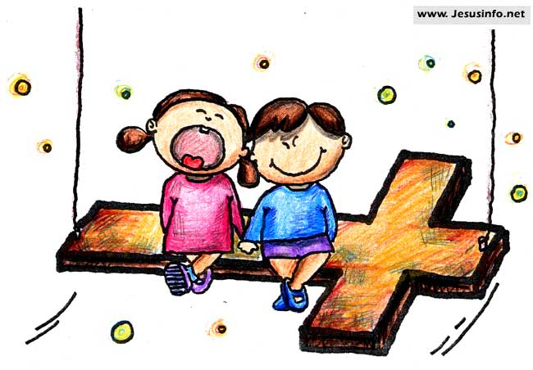
1.초로로로로로로롱
빛나는 눈으로
두근두근두근두근
설레는 맘으로

Slide 15
하나님께 예배드립니다
기쁘게 받아주세요

Slide 16
2, 또로로로로로로롱
맑은 샘물처럼
반짝반짝반짝반짝
밝은 해님처럼

Slide 17
소중하게 쓰임 받을래요
기쁘게 받아주세요

Slide 18
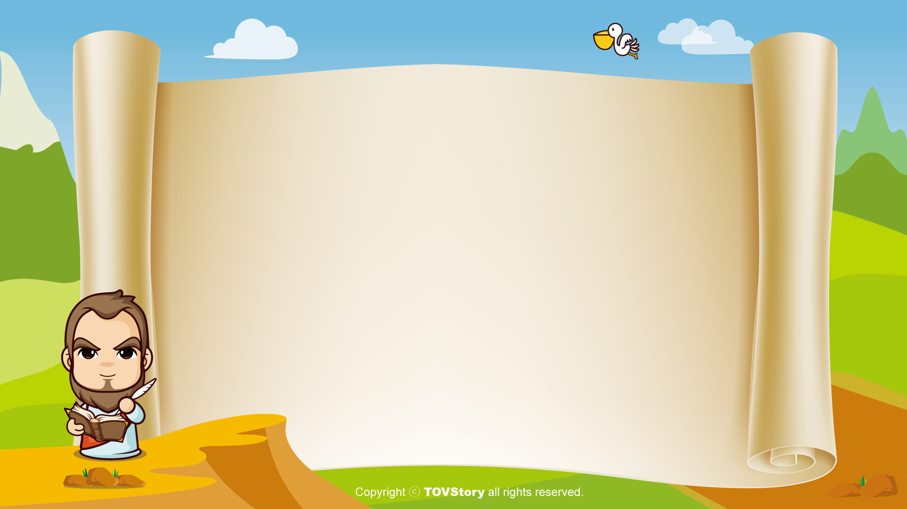
사도신경
전능하사 천지를 만드신
하나님 아버지를 내가 믿사오며,
그 외아들 우리 주
예수 그리스도를 믿사오니,

Slide 19
사도신경
이는 성령으로 잉태하사
동정녀 마리아에게 나시고,
본디오 빌라도에게 고난을 받으사,
십자가에 못박혀 죽으시고,
장사한 지 사흘 만에 죽은 자
가운데서 다시 살아나시며,

Slide 20
사도신경
하늘에 오르사,
전능하신 하나님 우편에 앉아
계시다가, 저리로서 산 자와
죽은 자를 심판하러 오시리라.

Slide 21
사도신경
성령을 믿사오며, 거룩한 공회와,
성도가 서로 교통하는 것과,
죄를 사하여 주시는 것과,
몸이 다시 사는 것과,
영원히 사는 것을 믿사옵나이다.
아멘

Slide 22
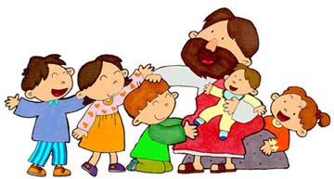
손 손 손 예쁜 손은 어떤 어떤 손일까? 손 손 손 예쁜 손은 어떤 어떤 손일까? 하나님께 두 손모아 기도하는 손 친구에게 맛있는것 나눠주는 손

Slide 23
입 입 입 예쁜 입은 어떤 어떤 입일까? 입 입 입 예쁜 입은 어떤 어떤 입일까? 하나님께 기쁘게 찬양하는 입 울고있는 친구를 달래주는 입

Slide 24
발 발 발 예쁜 발은 어떤 어떤 발일까? 발 발 발 예쁜 발은 어떤 어떤 발일까? 하나님께예배하러 교회가는 발 믿음없는 친구를 전도하는 발

Slide 25
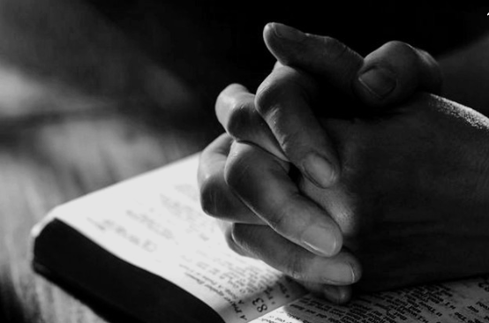
대표기도

Slide 26
말씀

Slide 27
헌금 시간

Slide 28
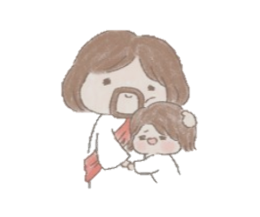
동전 하나
동전 둘
칠일 동안 모아서
하나님께 드려요
마음으로 드려요

Slide 29
먹고 싶고
갖고 싶은
욕심도 있지만
예쁜 마음 정성 모아
하나님께 드려요

Slide 30
헌금 기도

Slide 31
광고 시간

Slide 32
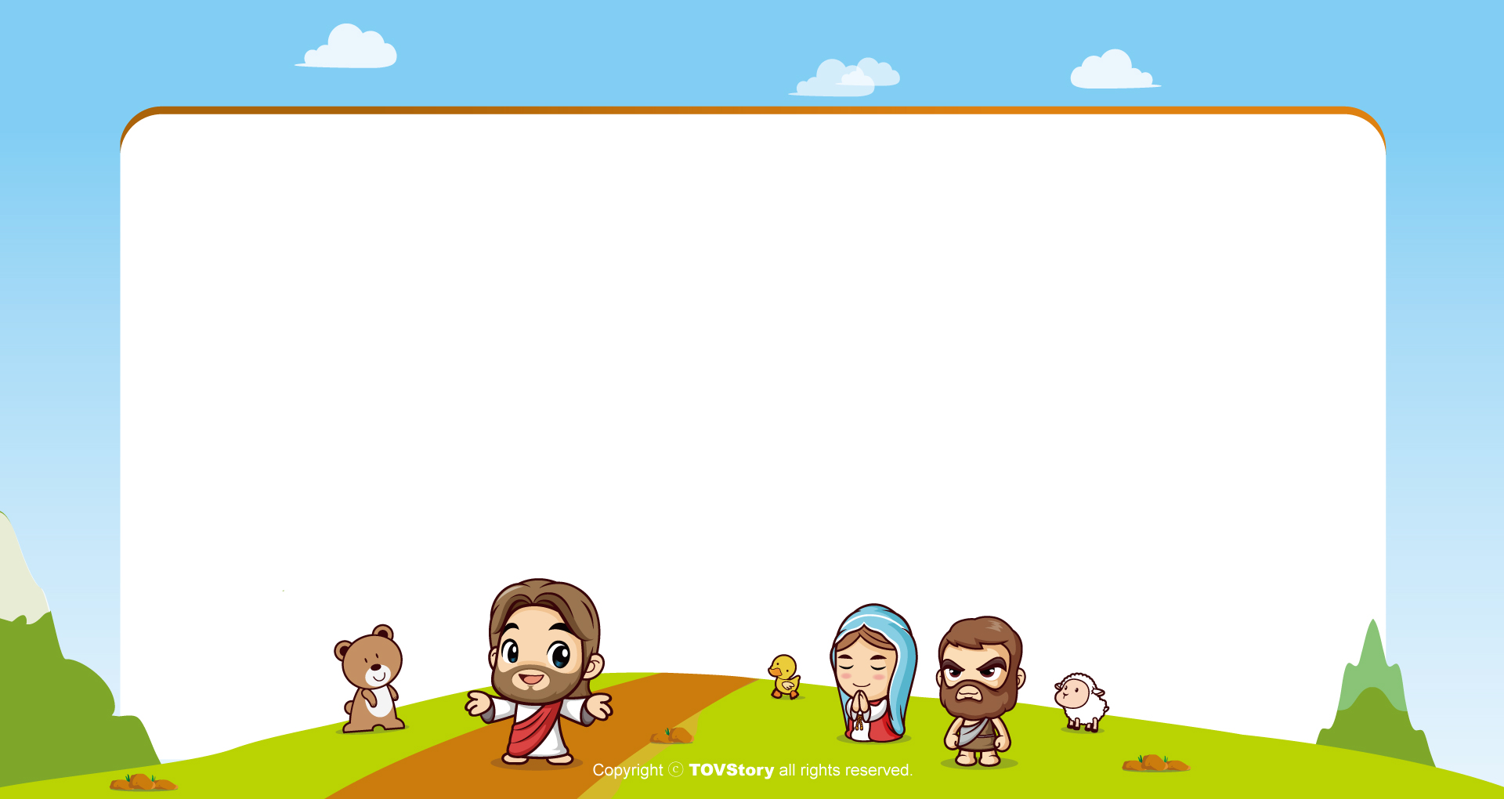
주기도문
하늘에 계신 우리 아버지여,
이름이 거룩히 여김을 받으시오며,
나라가 임하시오며,
뜻이 하늘에서 이루어진 것같이
땅에서도 이루어 지이다.

Slide 33
주기도문
오늘 우리에게 일용할 양식을 주시옵고,
우리가 우리에게 죄 지은 자를
사하여 준 것같이
우리 죄를 사하여 주시옵고,

Slide 34
주기도문
우리를 시험에 들게 하지 마시옵고,
다만 악에서 구하시옵소서.
나라와 권세와 영광이 아버지께
영원히 있사옵나이다.
아멘.

Slide 35
감사합니다.

